Slide 1


ОБРАЗОВАТЕЛЬНЫЕ ПРАКТИКИ ПОВЫШЕНИЯ КАЧЕСТВА ПОДГОТОВКИ ОБУЧАЮЩИХСЯ МУНИЦИПАЛЬНОЙ СИСТЕМЫ ОБРАЗОВАНИЯ К ГИА-9
МУНИЦИПАЛЬНЫЙ
ИННОВАЦИОННЫЙ ПРОЕКТ
Рыбинск, 2024-2025
Notes:
Оригинальные шаблоны для презентаций: https://presentation-creation.ru/powerpoint-templates.html
Бесплатно и без регистрации.

Slide 2
Образовательное партнёрство в применении субъектных СОТ
Ликвидация индивидуальных дефицитов учащихся по математике при подготовке к ГИА-9 через технологию предметной диспансеризации (СОШ № 3)
Определение эффективных практических приемов обучения учащихся продуктивному чтению на уроках географии и информатики и систематическое их использование их в практике работы для повышения качества подготовки учащихся к государственной итоговой аттестации в форме ОГЭ (СОШ № 27).
Создание условий для повышения уровня подготовки обучающихся к ОГЭ по математике за счёт применения дистанционных образовательных технологий и сервисов платформы «Моя школа» (СОШ № 30)
Обеспечение учебной успешности в освоении образовательных программ детьми-мигрантами и слабоуспевающими через использование эффективных способов коммуникации (СОШ № 11).

Slide 3
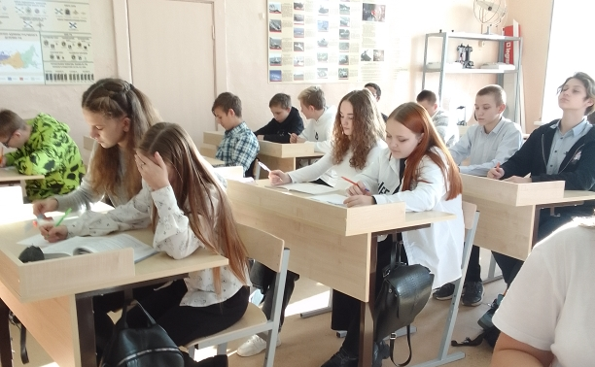
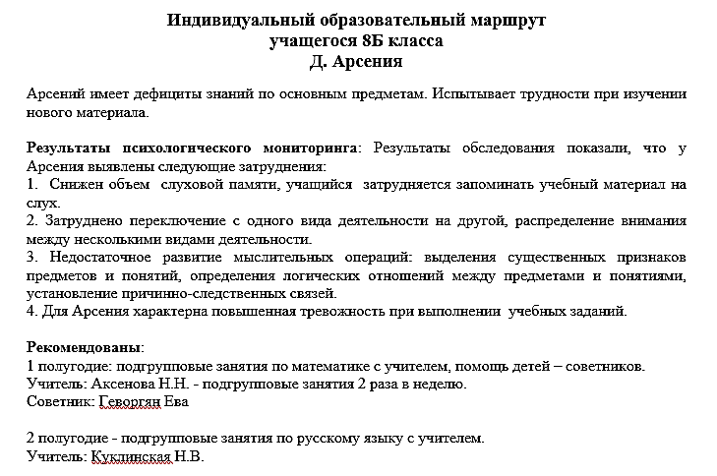
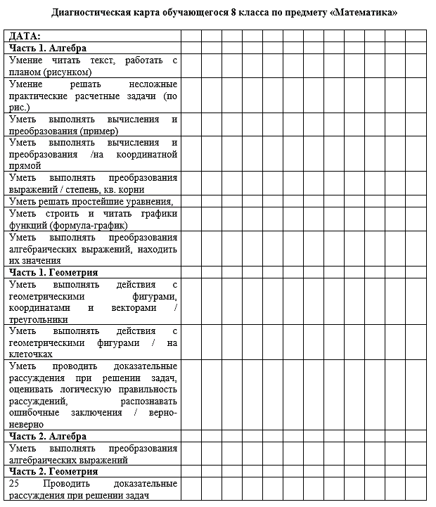
Технология «Предметная диспансеризация»
позволяет:
своевременно выявлять пробелы каждого ученика и ликвидировать их в ходе совместной работы;
подготовиться к ГИА в выпускных классах;
преодолеть неуспеваемость по предмету;
повысить качество образования в школе.
Цель применения технологии «Предметная диспансеризация»:
Устранение индивидуальных дефицитов учащихся при подготовке к итоговой аттестации по математике через применение технологии предметной диспансеризации
В проекте участвуют учащиеся 8-х общеобразовательных классов и классов для обучающихся с ОВЗ
(2023-2024 учебный год).
Муниципальное общеобразовательное учреждение
средняя общеобразовательная школа №3

Slide 4
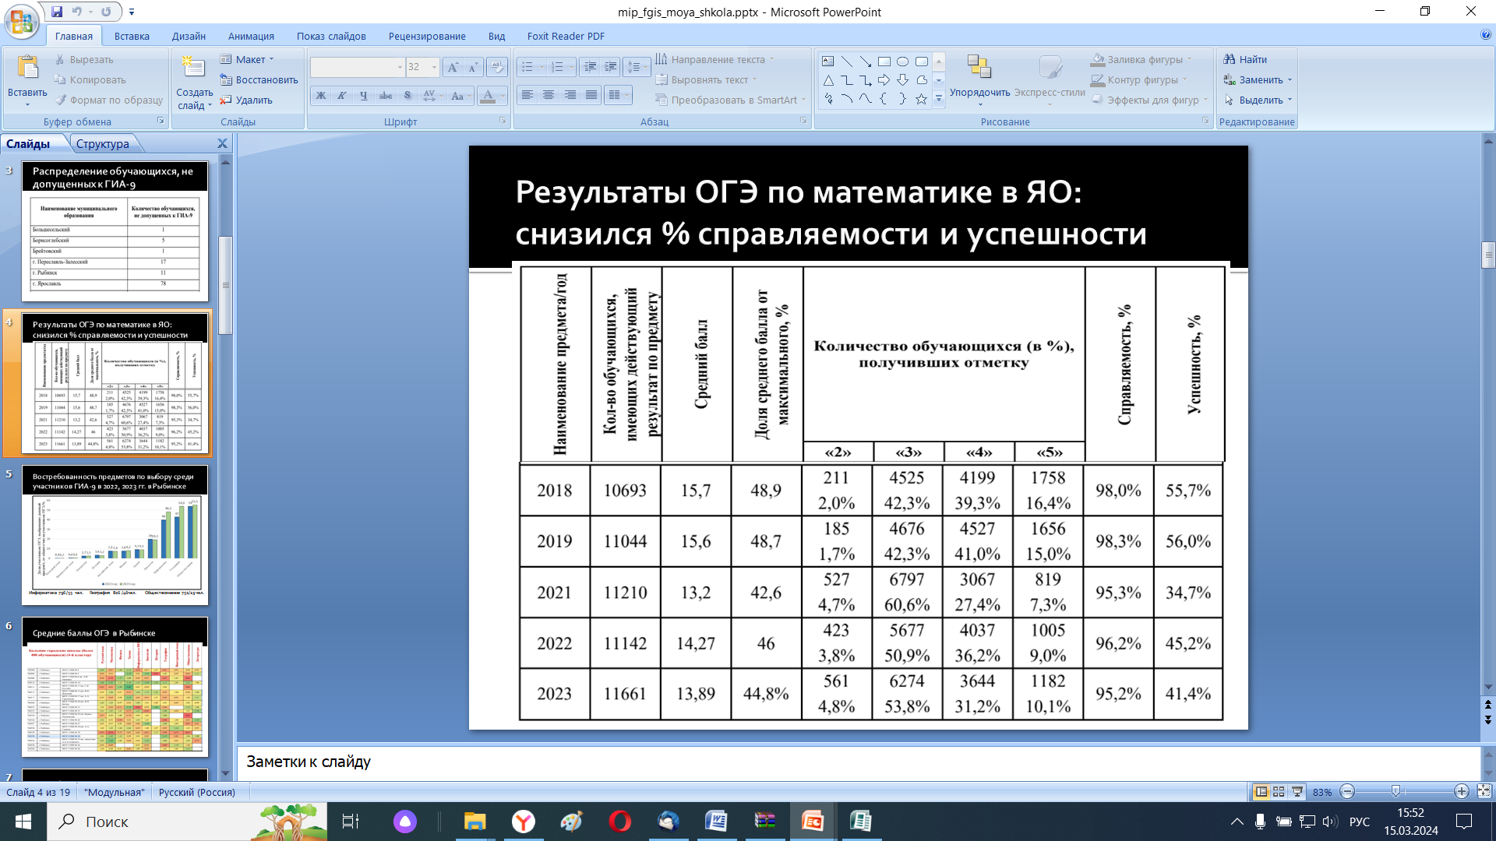
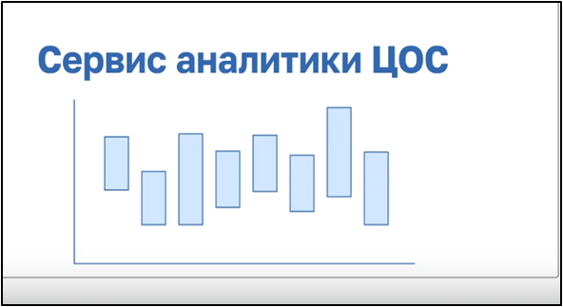
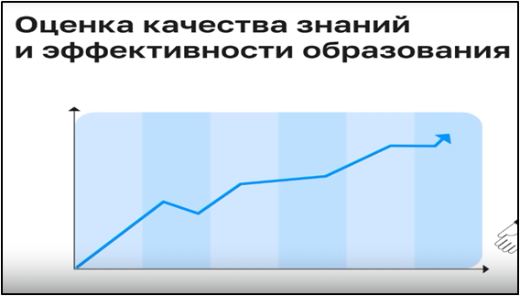
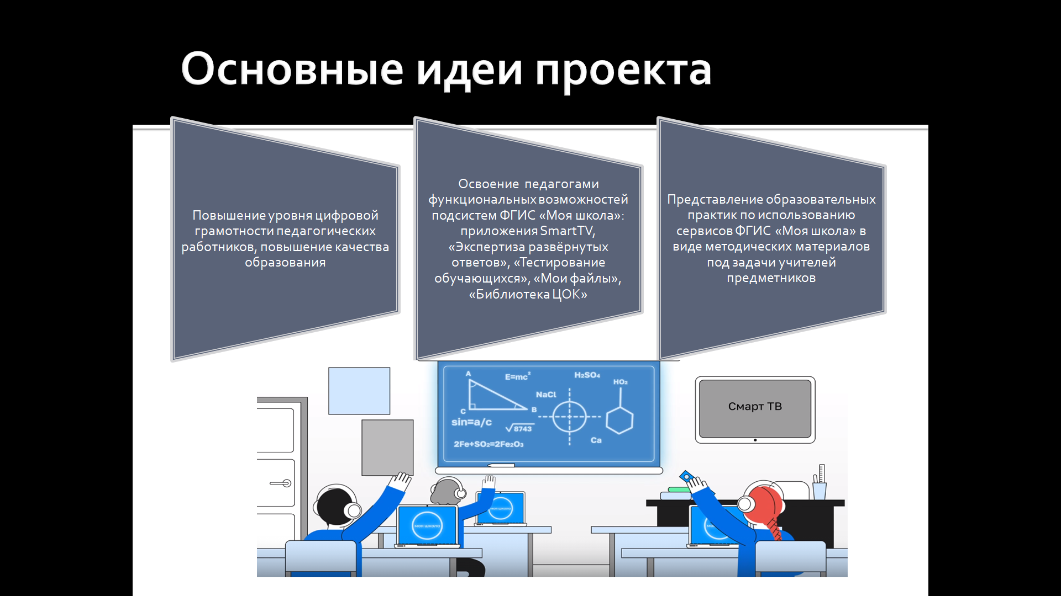
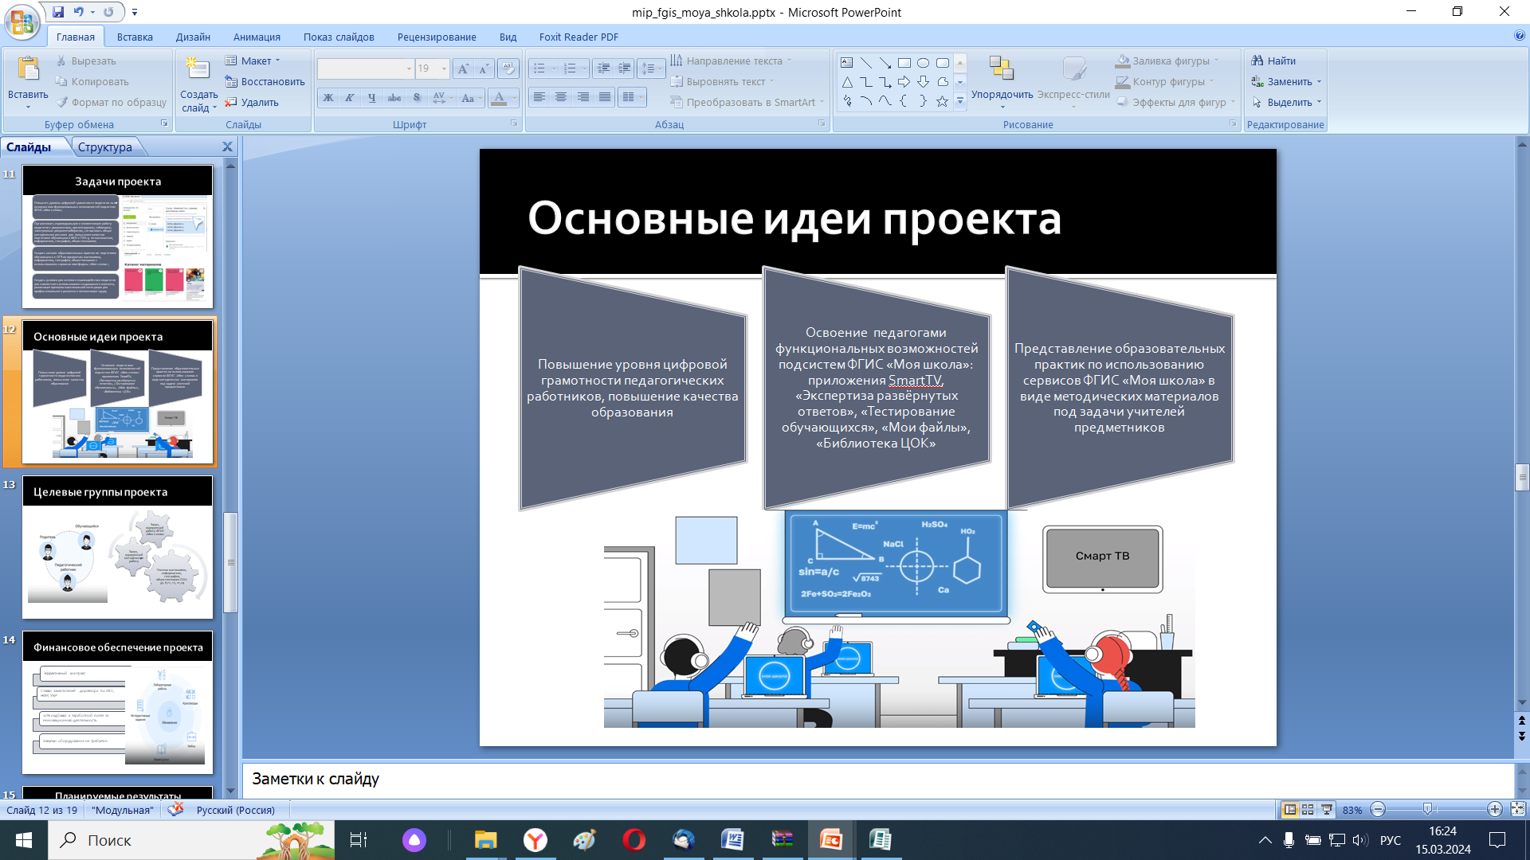
Цифровые ресурсы ГИС «Моя школа» как инструмент повышения результатов ОГЭ по математике
Актуальность проекта
Результаты ОГЭ по математике в ЯО: снизился % справляемости и успешности
Основные идеи проекта
Муниципальное общеобразовательное учреждение
средняя общеобразовательная школа №30

Slide 5
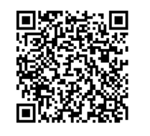

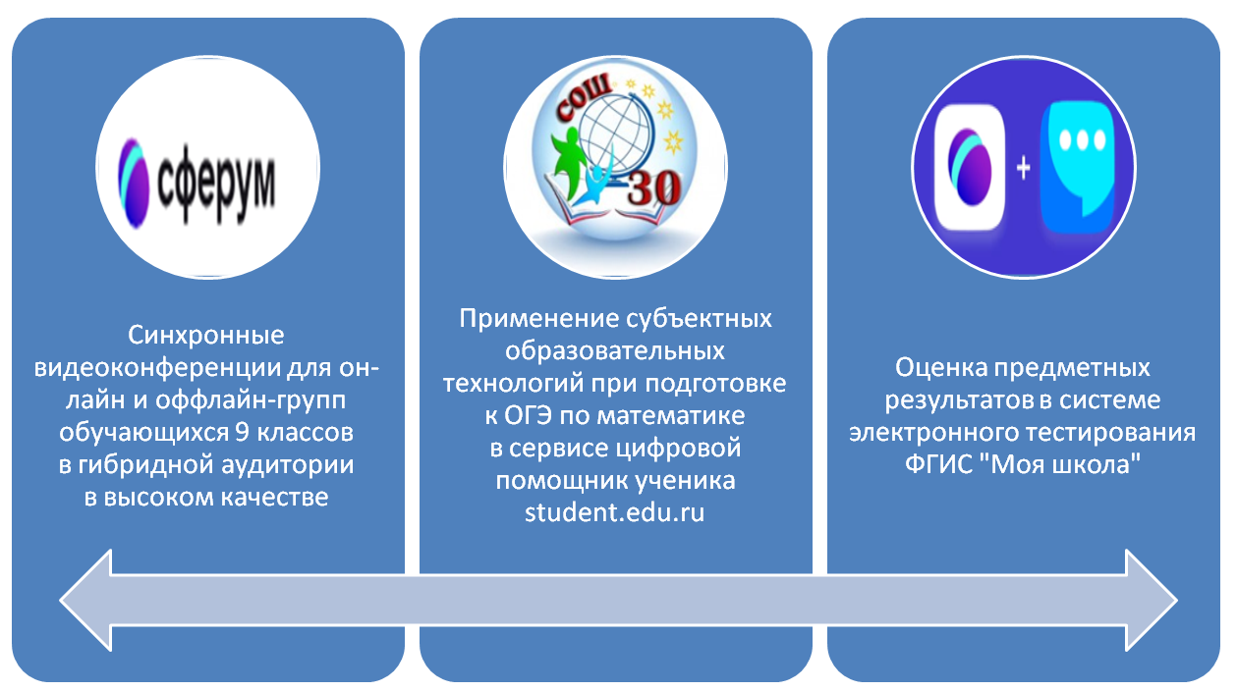
Цифровые ресурсы ГИС «Моя школа» как инструмент повышения результатов ОГЭ по математике
Активировать план деятельности МИП в 2024 году
Муниципальное общеобразовательное учреждение
средняя общеобразовательная школа №30

Slide 6
Ожидаемые
инновационные продукты
СОШ № 27
Методический сборник
СОШ № 11
Пакет нормативно-правовых, организационных и методических документов для сопровождения использования продуктивных способов коммуникации
СОШ № 3
Методические рекомендации «Механизм внедрения предметной диспансеризации при подготовке к итоговой аттестации»
СОШ № 30
Сборник методических рекомендаций

Slide 7

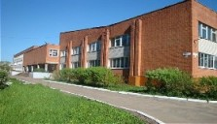
Контактная информация
СОШ № 27
152930, Ярославская область, Рыбинск, улица Ворошилова, д.3.
Телефон: (4855) 55-03-18
E-mail: sch27.rybinsk@yarregion.ru
Директор: Виноградова М. Ю.
СОШ № 11
152908, Ярославская область, Рыбинск, улица Гастелло, д.5 Телефон: (4855) 22-95-08 E-mail:sch11.rybinsk@yarregion.ru
Директор: Масалыга М.Д.
СОШ № 3
152903, Ярославская область, Рыбинск, улица Глеба
Успенского, д.4
Телефон: (4855) 222-352
E-mail:sch3rybadm.rybinsk@yarregion.ru
Директор: Солнцева С.Н.
СОШ № 30
152930, Ярославская область, Рыбинск ул. Черепанова, д.15, Телефон: (4855)32-70-30
E-mail: sch30rybadm.rybinsk@yarregion.ru
Директор: Новикова А.А.

